Slide 1
План
UML
  Введение
  Use Case Diagram
  Sequence Diagram
Самостоятельная работа

Slide 2
UML
Проектирование
Кодирование
Принцип создания проектов

Slide 3
Проектирование
В ходе проектирования архитектором создается проектная документация, включающая:
текстовые описания
диаграммы
модели будущей программы
Для этого используется графический язык для визуализации, описания параметров, конструирования и документирования различных систем – UML

Slide 4
UML(Unified Modeling Language)
Цель UML – проектирование, документирование, визуальное описание основных компонентов проекта
Диаграмма – визуальное описание процесса, классов, взаимодействия
На каждый процесс – своя диаграмма
Хранение важной информации в эл. виде
Не язык программирования (но можно генерировать код)
Дополняет ТЗ
Видение процесса «сверху»

Slide 5
Кто может использовать UML
Заказчик – общие задачи и цели проекта
Аналитик – подходы, правильность работы системы и её частей, «слои» приложения
Разработчик/Архитектор – дизайн кода, архитектура классов, объектов и взаимодействий
Тестировщик – проверка функционала на всех уровнях
Менеджер проекта – общая картина по проекту

Slide 6
Плюсы
Универсальность – единая технология
Автоматическая генерация кода на основе UML-диаграмм
Широкое применение – ИТ, бизнес и др.
Поддержка ООП
Большое количество типов диаграмм
Удобные инструменты, плагины для многих IDE
Разбор основных моментов проекта без изучения кода
Миграция диаграмм инструментальными средствами

Slide 7
Минусы
Изучение UML
Для начинающих – путаница в количестве диаграмм
Знание ООП
Детализация/поверхностное описание
Учебные материалы сложны и запутаны

Slide 8
Типы диаграмм
Структурные
Поведенческие
Structure diagrams
Общая картина взаимодействия
Как устроено, кто с кем связан
Behavior diagrams
Динамическое поведение, изменение состояния во времени
Как работает, последовательность процессов

Slide 9
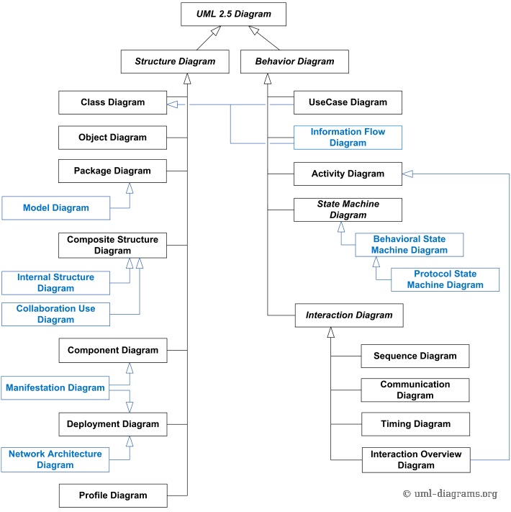
Типы диаграмм

Slide 10
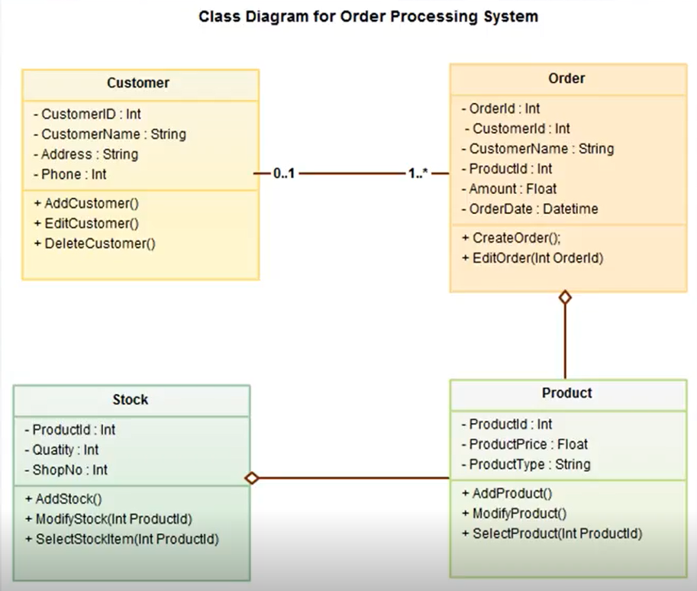
Class diagram
Описание классов, интерфейсов, связей, методов
Структура в стиле ООП
Позволяет понять работу кода без изучения самого кода
Автогенерация кода на основе диаграмм

Slide 11
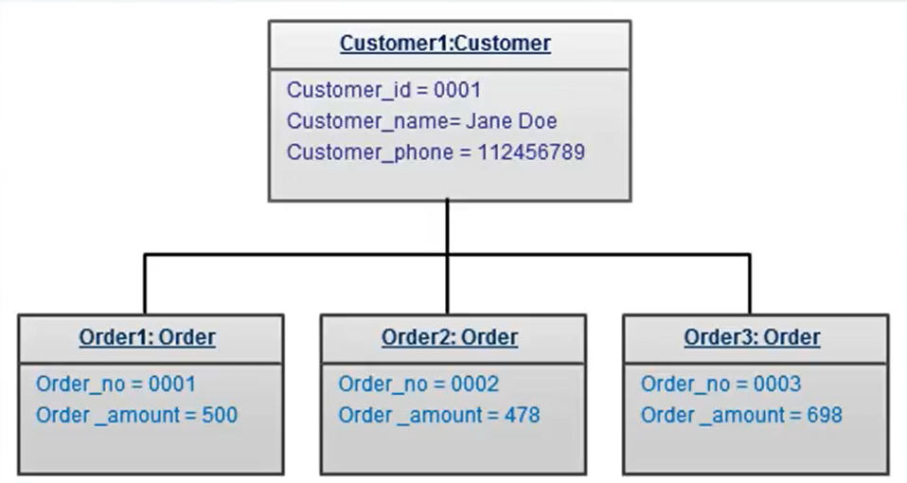
Object diagram
Состояние экземпляров классов с конкретными значениями полей в определенный момент времени
Похож на диаграмму классов, но в режиме runtime (во время работы программы)

Slide 12
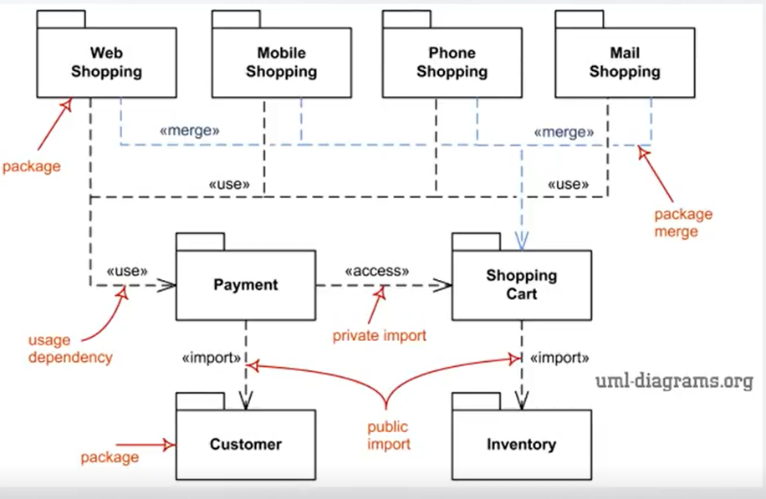
Package diagram
Показывает вложенность и связи между пакетами
Более высокий уровень, чем классы
Notes:
Для Java больше подходит

Slide 13
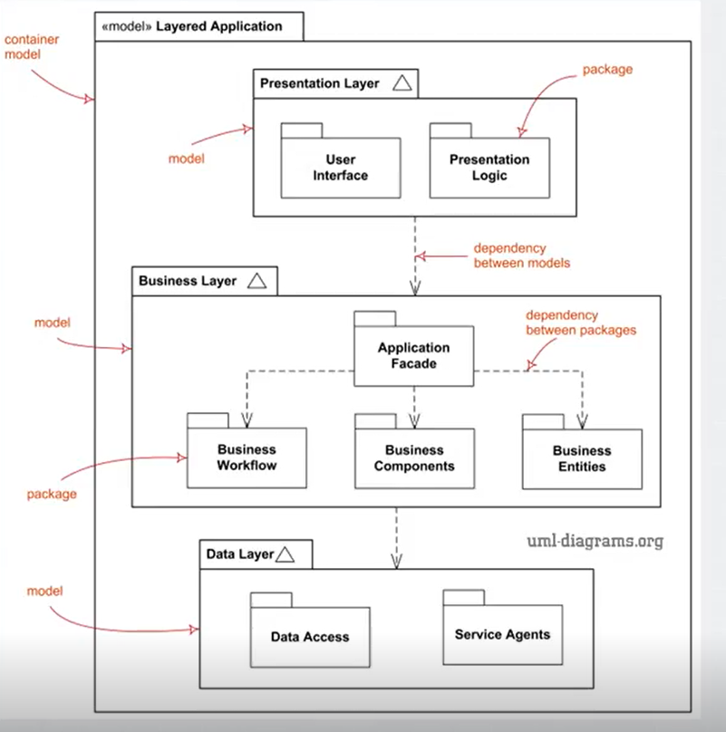
Model diagram
Описание «слоев» проекта
Используется для многоуровневых приложений
Часто используется в ТЗ для общего описания частей проекта

Slide 14
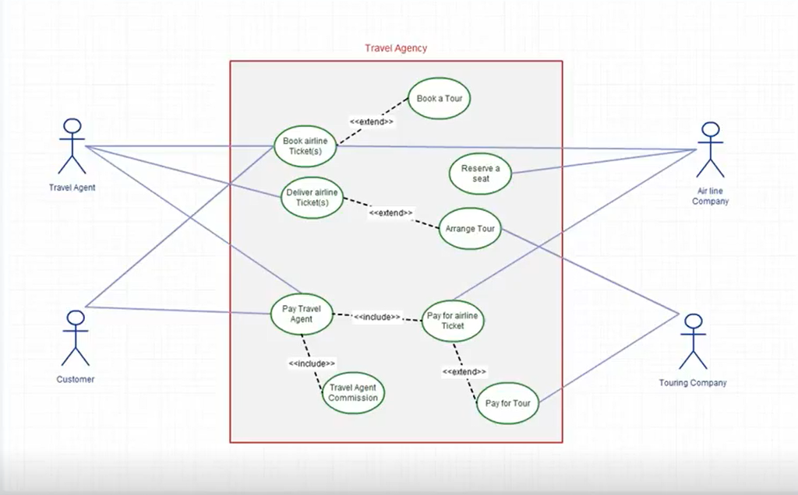
Use Case Diagram
Диаграмма прецедентов/вариантов использования
Описание возможных сценариев работы с системой с точки зрения пользователя
Возможные пути использования системы
Описание всех участников системы (актеры)

Slide 15
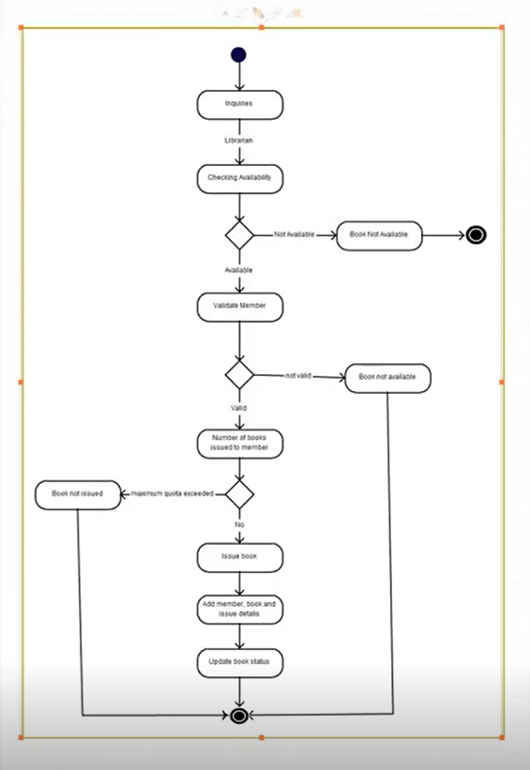
Activity Diagram
Описание возможных бизнес-процессов приложения
Взаимодействие «потоков», пошаговое представление действия
Более низкий уровень, чем UseCase
Может быть конкретным описанием блоков UseCase диаграмм

Slide 16
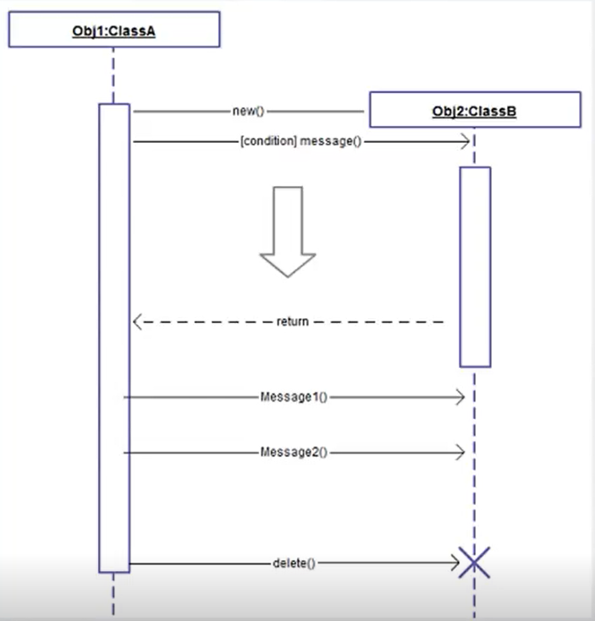
Sequence diagram
Последовательность взаимодействия объектов для определенного бизнес-процесса
Как объекты друг друга вызывают и какие данные передают
Показывают объекты в действии
Показывают время жизни объектов (создание, удаление)

Slide 17
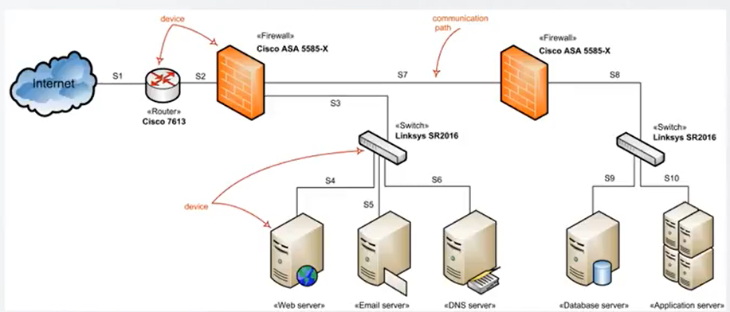
Deployment diagram
Описание архитектуры, топологии системы (ОС, БД, сервера и пр.)
Информация для администраторов

Slide 18
Диаграмма вариантов использования
(Use Case Diagram)
Диаграмма, отражающая отношения между актерами и прецедентами и являющаяся составной частью модели прецедентов, позволяющей описать систему на концептуальном уровне
Диаграмма вариантов использования достаточно проста, что позволяет использовать ее для согласования технического задания с заказчиком

Slide 19
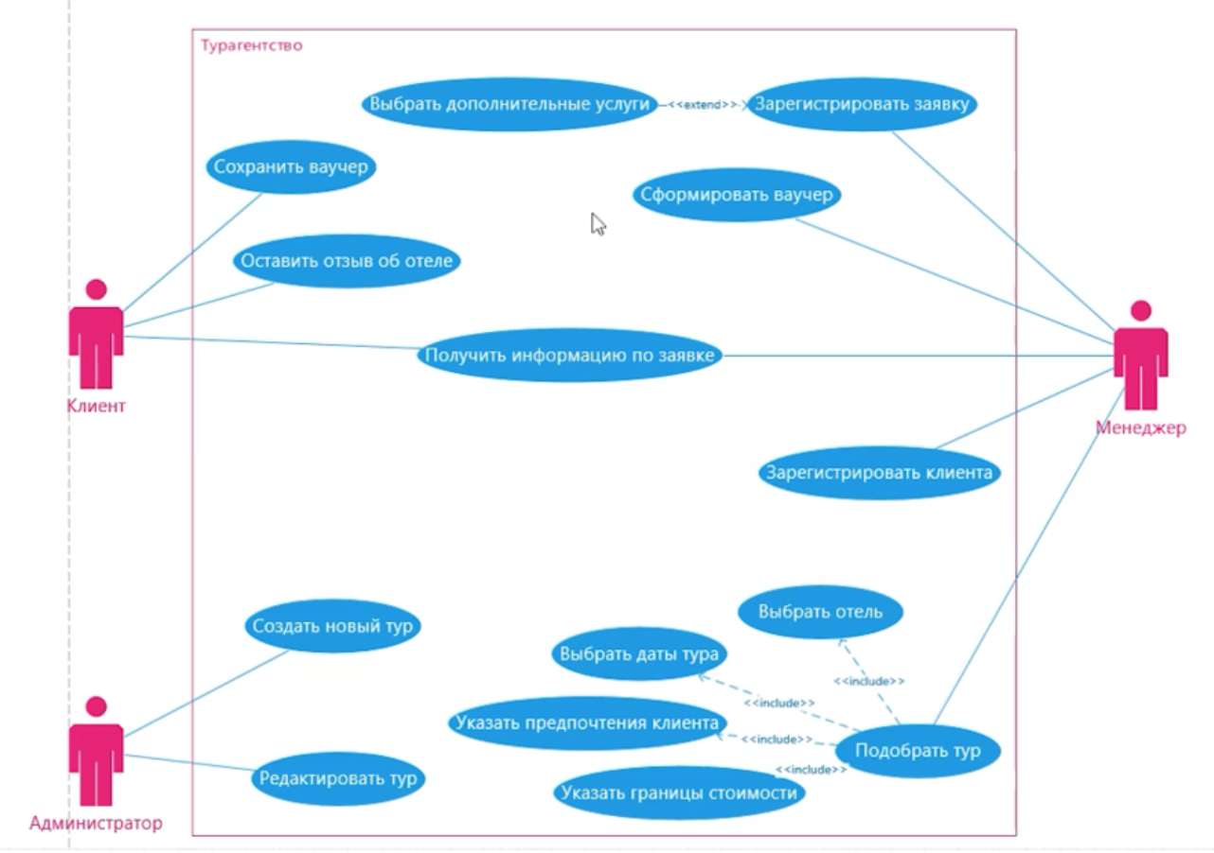
Пример Use Case Diagram

Slide 20
Назначение диаграммы вариантов использования
Определить общие границы функциональности проектируемой системы в контексте моделируемой предметной области.
Специфицировать требования к функциональному поведению проектируемой системы в форме вариантов использования.
Разработать исходную концептуальную модель системы для ее последующей детализации в форме логических и физических моделей.
Подготовить исходную документацию для взаимодействия разработчиков системы с ее заказчиками и пользователями

Slide 21
Прецеденты
UseCase(случай использования, прецедент) – набор сценариев, путей, которые нужно выполнить для достижения целей приложения (с точки зрения пользователей)
Описывает участников (actor), возможные сценарии (успешные и неудачные), которые выполняются для решения задач приложения
Может описывать основные сценарии, которые составляют «ядро» приложения (дополнительные сценарии могут добавляться по ходу разработки)
Ориентация на пользователей

Slide 22
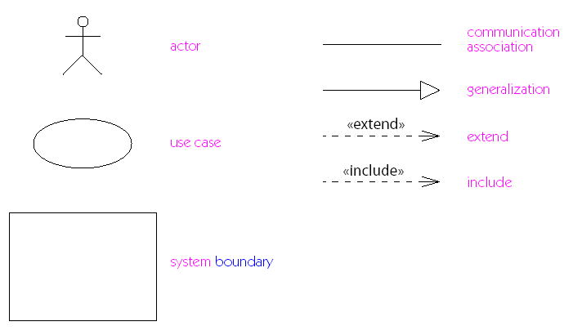
Основные обозначения на диаграмме вариантов использования

Slide 23
Вариант использования (use case)
Представляет собой общую спецификацию совокупности выполняемых системой действий с целью предоставления некоторого наблюдаемого результата, который имеет значение для одного или нескольких актеров
Отвечает на вопрос «Что должна выполнять система?», не отвечая на вопрос «Как она должна выполнять это?»
Имена – отглагольное существительное или глагол в неопределенной форме

Slide 24
Актер (actor)
Любая внешняя по отношению к проектируемой системе сущность, которая взаимодействует с системой и использует ее функциональные возможности для достижения определенных целей или решения частных задач
Примеры актеров: кассир, клиент банка, банковский служащий, президент, продавец магазина, менеджер отдела продаж, пассажир авиарейса, водитель автомобиля, администратор гостиницы, сотовый телефон

Slide 25
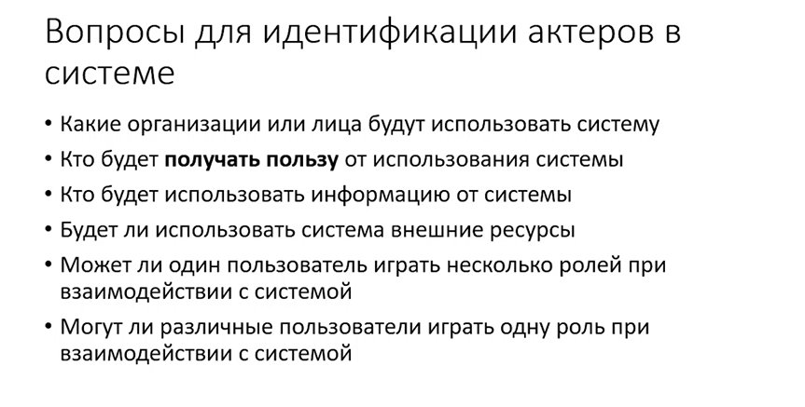

Slide 26
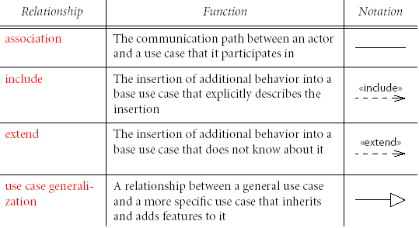
Отношения на диаграмме вариантов использования

Slide 27
Отношение ассоциации
Ассоциация (association) является одним из фундаментальных понятий в языке UML 2.х и может использоваться на различных канонических диаграммах при построении визуальных моделей
Применительно к диаграммам вариантов использования отношение ассоциации может служить только для обозначения взаимодействия актера с вариантом использования.

Slide 28
Отношение включения
Отношение включения (include) специфицирует тот факт, что некоторый вариант использования содержит поведение, определенное в другом варианте использования

Slide 29
Отношение расширения
Отношение расширения (extend) определяет взаимосвязь одного варианта использования с некоторым другим вариантом использования, функциональность или поведение которого задействуется первым не всегда, а только при выполнении некоторых дополнительных условий.

Slide 30
Отношение обобщения
Отношение обобщения (generalization relationship) предназначено для спецификации того факта, что один элемент модели является специальным или частным случаем другого элемента модели

Slide 31
ПРАКТИКА
Мобильное приложение «Петроэлектросбыт»
Пользователь устанавливает приложение и регистрируется, указав ФИО и лицевой счет, пароль. Так же пользователь может прикрепить данные банковской карты для быстрой оплаты, но не обязательно.
Работа возможна для авторизованного пользователя.
Пользователь может оплатить услуги за электроэнергию, введя показания индивидуального прибора учета. При введении показаний пользователь может запросить отчет по оплате своего лицевого счета, указав период для отчет.
Если карта не «привязана» к аккаунту, то пользователь вводит данные банковской карты и подтверждает оплату. Если карта «привязана», пользователь подтверждает оплату. После оплаты приложение генерирует квитанцию по оплате, которую пользователь может скачать. При закрытии приложения квитанция не сохраняется.
Порядок работы:
Определим актеров (actor)
Определим варианты использования (use-case)
Определим виды взаимодействия (ассоциации, расширения, включения)
Построим диаграмму.

Slide 32
Диаграммы последовательностей
Диаграммы последовательности следует применять тогда, когда требуется посмотреть на поведение нескольких объектов в рамках одного прецедента.
Диаграммы последовательности хороши для представления взаимодействия объектов, но не очень подходят для точного определения поведения.
На диаграмме показаны экземпляры объектов и сообщения, которыми обмениваются объекты в рамках одного прецедента (use case).

Slide 33
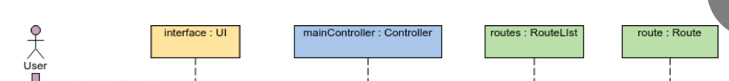
Линия жизни
Диаграммы последовательности показывают взаимодействие, представляя каждого участника вместе с его линией жизни (lifeline), которая идет вертикально вниз и упорядочивает сообщения на странице.
Сообщения также следует читать сверху вниз.
Объекты подписываются в формате «объект:класс» и могут изображаться как в виде обычных прямоугольников, так и с использованием дополнительных обозначений, например, элемента Актер.

Slide 34
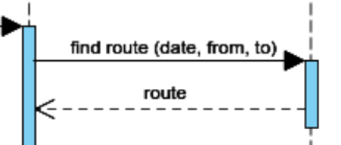
Сообщения
Сообщения отражают взаимодействие (в том числе вызов функций) и изображаются горизонтальными стрелками, концы которых располагаются на линиях жизни.
Стрелки направлены от отправителя к адресату и упорядочены по времени с помощью линии жизни.
Также объекту может приходить ответ на сообщение, или Return Message, указывающий на завершение обработки предыдущего сообщения и его результат.

Slide 35
Диаграмма последовательностей: типы сообщений
Синхронное сообщение — актор-отправитель передаёт ход управления актору-получателю, которому необходимо провести в прецеденте некоторое действие. Пока проводимое актором-получателем действие не будет завершено (соответственно, не будет получено ответное сообщение), актор-отправитель теряет возможность производить какие-либо действия. Графически изображается как стрелка с закрашенным треугольником, после которой идёт прямоугольник, отражающий деятельность объекта, в конце которого находится ответное сообщение.
Ответное cообщение — данное сообщение является ответом на синхронное сообщение. Обычно, содержит какое-либо возвращаемое изначальному актору-отправителю значение, также возвращающее ему управление (возможность действовать).
Асинхронное сообщение — актёр-отправитель передаёт ход управления актору-получателю, которому необходимо провести в прецеденте некоторое действие. Основное отличие от синхронного сообщения состоит в том, что актор-отправитель не теряет возможности совершать другие действия.

Slide 36
Диаграммы последовательностей
Диаграммы последовательностей используются для уточнения диаграмм вариантов использования, более детального описания логики сценариев использования.
Диаграммы последовательностей обычно содержат объекты, которые взаимодействуют в рамках сценария, сообщения, которыми они обмениваются, и возвращаемые результаты, связанные с сообщениями.
Объекты обозначаются прямоугольниками с подчеркнутыми именами
Сообщения (вызовы методов) - линиями со стрелками
Возвращаемые результаты - пунктирными линиями со стрелками

Slide 37
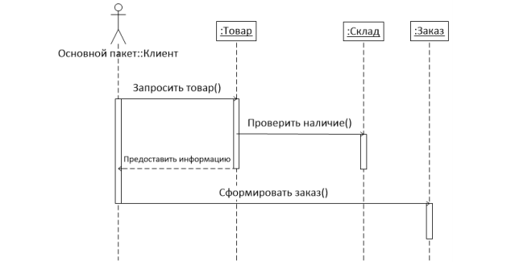
Диаграмма последовательности для варианта использования «Заказать товар со склада»

Slide 38
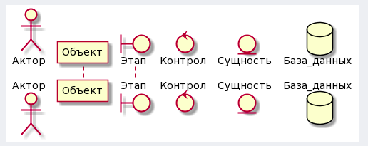
Диаграммы последовательностей: синтаксис
Объявление участников
actor
participant
boundary
control
entity
database
collections
@startuml
actor Актор
participant Объект
boundary Этап
control Контрол
entity Сущность
database База_данных
@enduml

Slide 39
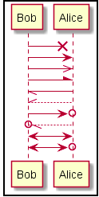
Диаграммы последовательностей: синтаксис
Основные сообщения между участниками
-> - синхронное сообщение (сплошная линия)
-- > - ответное сообщение (пунктир)
Можно изменить стиль стрелок следующими способами:
закончить стрелку с помощью x для обозначения потерянного сообщения
используя \ или / вместо < или > для создания только верхней или нижней части стрелки.
окончание стрелки (например, >> or //) для тонкой отрисовки.
символ "o" в острие стрелки
двунаправленные стрелки <->
@startuml
Bob ->x Alice
Bob -> Alice
Bob ->> Alice
Bob -\ Alice
Bob \\- Alice
Bob //-- Alice
Bob ->o Alice
Bob o\\-- Alice
Bob <-> Alice
Bob <->o Alice
@enduml

Slide 40
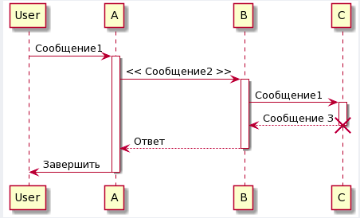
Диаграммы последовательностей:
Активация и деактивация линии существования
activate и deactivate используются чтобы обозначить активацию участника.
Линия существования появляется в момент активации участника.
activate и deactivate применяются к предыдущему сообщению.
destroy обозначает конец линии существования участника.
@startuml
participant User
User -> A: Сообщение1
activate A
A -> B: << Сообщение2 >>
activate B
B -> C: Сообщение1
activate C
C --> B: Сообщение 3
destroy C
B --> A: Ответ
deactivate B
A -> User: Завершить
deactivate A
@enduml

